Slide 1
实验14 人体脑电图描记
实验15 人体反应时测定
实验16 盲点的测定（选）
实验17 声音的传导途径（选）

Slide 2
实验14 人体脑电图描记
I 基本实验原理
脑电图：
  大脑皮层神经元在未受到明显刺激的状态下，存在着持续不断的电活动，这些电活动表现为不同频率、幅值和波形的电位变化，称为自发性脑电波。
  借助于放在头皮上的引导电极，经过放大后，脑电图仪将这种自发性脑电波记录下来，所描记的图形称为脑电图。
  他们是一些有规律的波形，根据其频率和幅度的不同将脑电波分为α波、β波、θ波和δ波。

Slide 3
正常脑电图各波形的特征、常见部位和出现条件
脑电波 | 频率（Hz） | 波幅（μV） | 常见部位 | 出现条件
α | 8~13 | 10~100 | 枕叶、顶叶 | 成人安静、闭眼、清醒
β | 14~30 | 5~25 | 额叶、顶叶 | 成人活动时
θ | 4~7 | 20~100 | 颞叶、顶叶 | 少年正常脑电
δ | 0.5~3 | 20~200 | 颞叶、顶叶 | 婴幼儿正常脑电、或成人熟睡

Slide 4
α指数（α波占全部脑波百分比，安静、闭目时为75%）可以作为情绪表现的指标，情绪稳定而思维广博的人，α指数较高，情绪不稳定而狭隘偏激的人α指数则甚低。
年龄越小，快波越少，而慢波越多，且伴有基线不稳；年龄越大，则快波越多，而慢波越少。但是，在50岁以后，慢波又继续回升，且伴有不同程度的频率慢波化。
受到意识活动、情绪表现以及思维能力等精神因素的影响时，脑电波也会出现明显的波形改变。

Slide 5
β波不受睁、闭眼的影响。
在睁眼视物、情绪紧张、焦虑不安、惊疑恐惧或服用安定等药物时，β波活动急剧增多。
β活动也与人的某些心理品质有关。
β节律优势的人常表现为：精神紧张、情绪不稳、感情强烈、易于冲动、固执己见、不受约束、善于独立的执行任务；长于抽象思维、喜欢依靠“推理”解决问题，还表现出持久力差、易于疲劳的特点。

Slide 6
脑电图的引导：
  单极导联法：
      活动电极置于头皮上，无关电极置于耳垂。
  双极导联法：
      两个活动电极置于头皮不同部位，不使用无关电极。
临床应用：
  脑电图是癫痫诊断的重要依据；
  对区别脑部器质性或功能性病变和弥漫性或局限性损害以及脑炎、中毒性和代谢性等引起的脑病等的诊断均有辅助诊断价值；
  还可以用于监测睡眠障碍、新生儿的围产期异常等。

Slide 7
II 实验目的
学习用单极导联引导脑电图的方法
观察情绪和声光刺激对脑电波的影响
III 实验对象与器材
受试者（人）
RM6240E型多道生理信号采集处理系统（人体机能实验系统），电极糊（或生理盐水），医用酒精，棉球，电极固定帽，浓盐水（或浸泡电极液），电极盘（或杯），手电

Slide 8
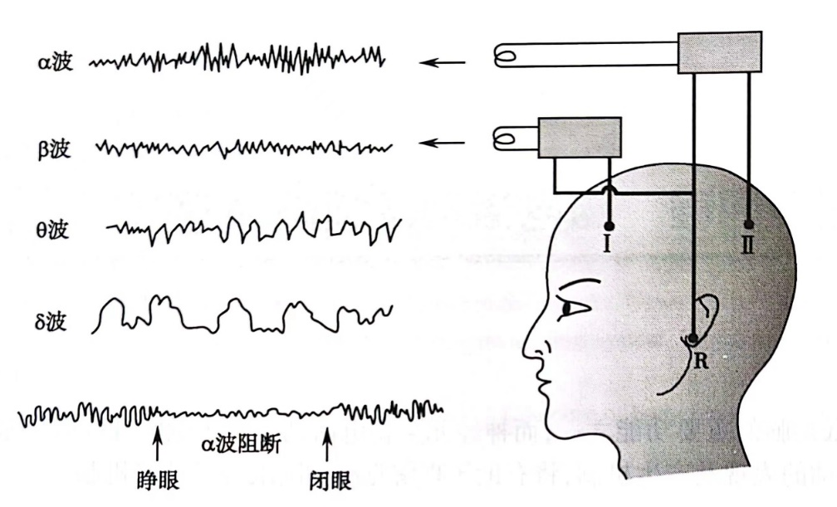
IV 实验过程
受试者呈舒适坐姿，保持清醒状态和放松姿势。用75%酒精棉球擦拭头顶（或前额）、耳垂和左小臂内侧皮肤（I导联），并涂以电极糊（或生理盐水），将盘状引导电极放置于相应部位固定，头部电极用脑电帽固定，小臂电极可以用心电肢体夹固定。
将数据线连接电极夹在盘状电极上，红色：头顶或前额，绿色：耳垂，黑色：小臂。数据线另一端与人体机能实验系统通道1相连（采用单极导联法）。
脑电图记录方法与正常脑电图波形
I、II：引导电极放置位置（分别为枕叶和颞叶）；
R：无关电极放置位置（耳部）

Slide 9
打开系统软件，选择人体实验 -“人体脑电图描记”实验，描记一段脑电曲线，在软件工作界面左侧点“选择” → “脑电图分析”，计算各种频率脑电波的含量，注意每次波形记录时间不小于30秒。
也可以通过“选择”→“数字滤波”→“带通”选择不同频率的波（上面的数值小，下面的数值大）来观察不同处理对某种波形的波幅和出现频率的影响。

Slide 10
观察项目：
  1.睁闭眼试验：
  受试者安静闭目，精神、肌肉放松，记录并观察脑电波波形，计算各类脑电波含量。此时应出现α波及α节律。
  令受试者睁眼，记录并观察脑电波波形，计算各类脑电波含量变化，此时应出现α波抑制现象，当重复闭目时α波马上出现，此为睁闭眼试验。每次睁闭眼3~5s，间隔5~10s。

Slide 11
2. 情绪和声光刺激对脑电的影响：
  令受试者在安静闭目情况下，接受声音刺激，记录脑电波，计算各类脑电波含量变化，观察α波是否减弱或消失。
  令受试者在安静闭目情况下，心算数学题，观察记录脑电波变化。
  令受试者在安静闭目情况下，对着受试者打手电筒，或用光电刺激器闪光刺激受试者，观察记录脑电图波形改变。
  每次刺激5~10s，间隔5~10s。

Slide 12
V 注意事项
实验室内应保持安静，光线稍暗，室温在20℃左右。
如脑电图中α波不明显，可将引导电极移到枕部和颈后部。
受试者应精神、肌肉尽量放松，以去除肌电干扰。
电极与头皮接触应良好，保持电极间的阻抗在允许范围之内，否则会出现干扰。
VI 思考与探索
试设计实验，观察不同人的脑电图特征。
试设计方法，将脑电图的数字（频率或波幅）变化转变为图像显示。

Slide 13
实验15 人体反应时测定
I 基本实验原理
反应时：
  又称反应潜伏期，指个体从接受刺激作用到开始做出外部反应之间的时间间隔。
  反应时受多种因素的影响，如刺激的种类、强度及个体的练习程度、适应水平、定势、动机和情绪等。
  反应时分为简单反应时、选择反应时和辨别反应时三种类型。

Slide 14
简单反应时：是指一个单一简单刺激（如光、声音）与被试者做出单一反应（按下电键或放开电键）之间的最小的延迟时间。不同感官的反应时不同，说明反应时间与所刺激的感觉通路有关。如视觉对光的反应时间长于听觉对声音的反应时间。
选择反应时：有两个（或多于两个）刺激和两个（或多于两个）反应。每个刺激都有自己独特的反应。从多个可能出现的刺激中，某一刺激的出现到做出正确反应的时间。
辨别反应时：也有两个（或多于两个）刺激。经过辨别对某一特定刺激做出正确反应的时间。
反应时在心理学、体育运动、长途运输司机等领域或职业中常作为重要的检测指标。

Slide 15
II 实验目的
学习视觉与听觉简单反应时的测定方法
比较两种简单反应时的差别
学习测定视觉辨别反应时的方法
了解辨别反应时不同于简单反应时的特点
III 实验对象与器材
受试者（人）、RM6240E 型多道生理信号采集处理系统、反应时刺激器、隔音耳塞

Slide 16
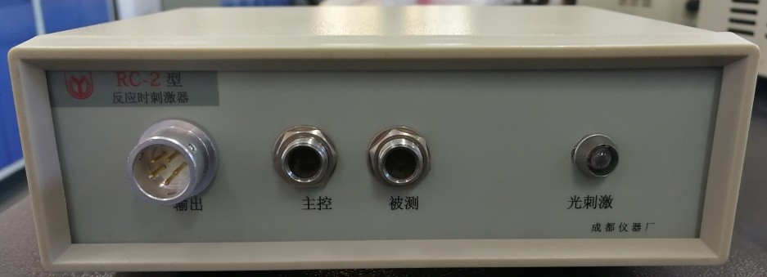
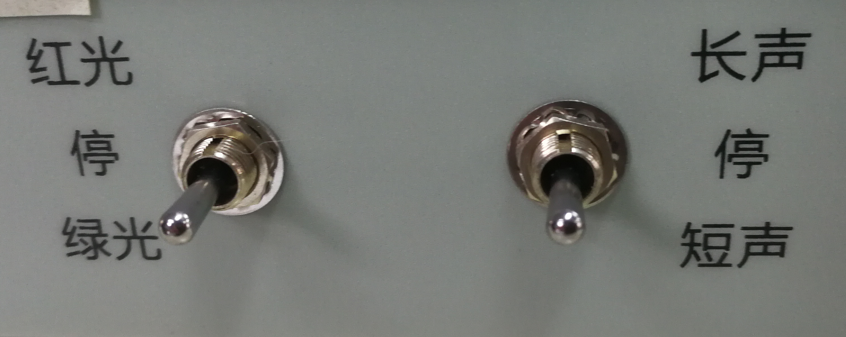
IV 实验过程
1. 简单反应时的测定：
  接通仪器电源，反应时刺激器接1通道，主控（检查者）和被测（受试者）控制器分别与反应时刺激器相连。检查者拨动信号发生开关，在光或声刺激呈现的同时，计时器立即进行计时。受试者按压控制器按钮，停止计时。
正面
背面
反应时刺激器

Slide 17
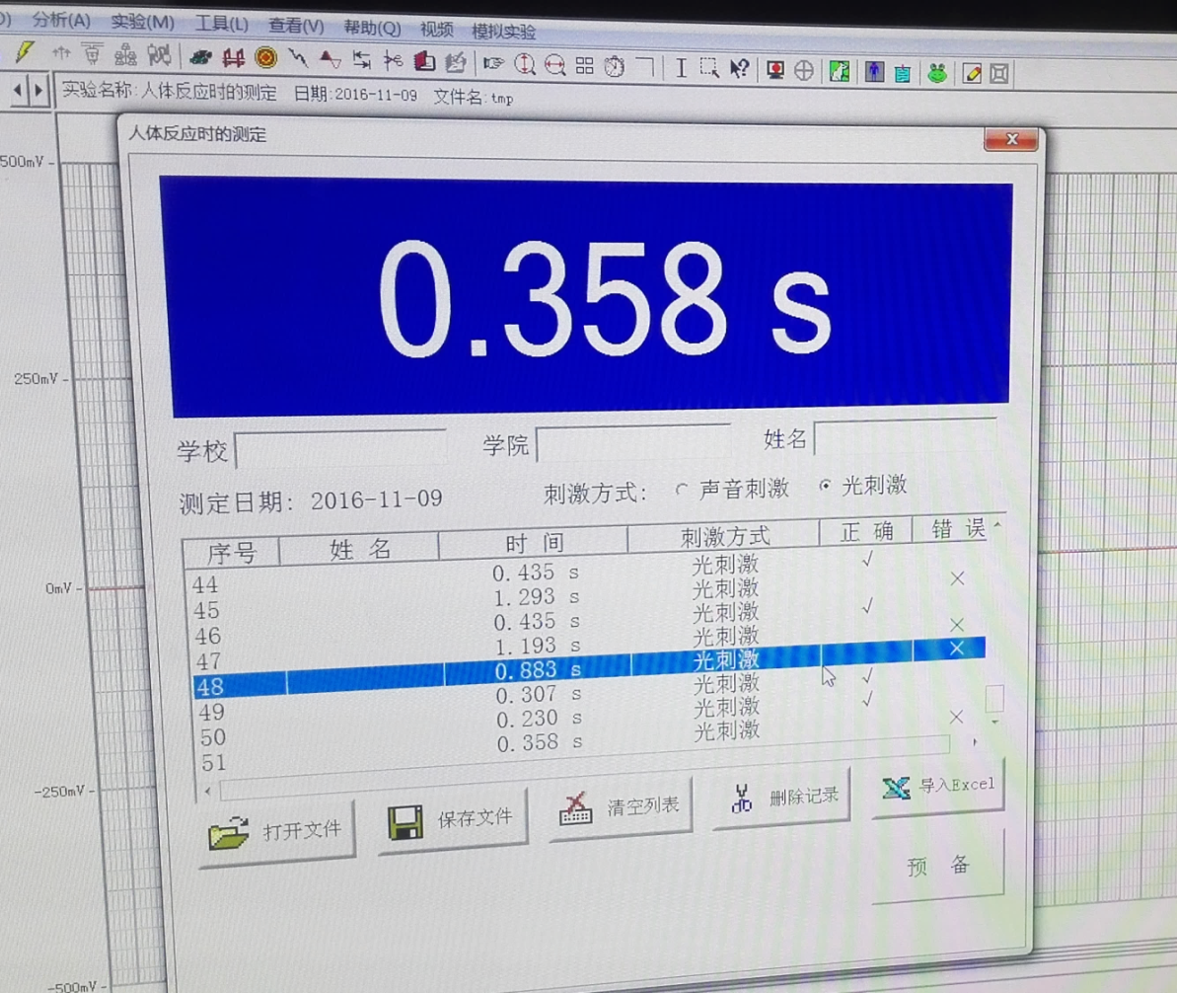
    打开软件，选择“人体反应时的测定”实验，在控制界面选择刺激方式。
o正确 o错误
人体反应时工作界面

Slide 18
    练习操作：
      刺激器放在离受试者1 m 处，受试者以右手食指轻触按键。检查者在发出“预备”口令后约2 s呈现刺激。受试者当感觉到刺激出现时，立即按压按键，计时器停止计时，检查者记下成绩。练习实验可作2~3次。（为防止无关刺激的干扰，检查者和受试者可分隔在两个操作室中进行实验。）
  实验观察：
    刺激呈现按“红—短声—绿”方式安排，每单元各作10次，总次数为30次。
    为了检查受试者有无超前反应，在每单元的10次实验中插入1次“检查实验”。如受试者发生对“空白刺激”作出反应，检查者根据反馈信号提供的信息须宣布该单元实验结果无效，重做10次。
    每做完10次后，休息约1 min，再做下一组10次。

Slide 19
2. 辨别反应时的测定：
  练习：接通仪器。检查者告知受试者将要对“红”或“绿”哪种颜色的光刺激进行检测，然后令受试者用隔音耳塞塞住耳朵，以免听到检查者操作刺激呈现器的声音。检查者随机按下“红”或“绿”光按键，让受试者看到某一特定颜色光时迅速按下反应键。计时器记下时间，练习实验可做4~5次。
  实验观察： ①两种色光刺激各呈现至少10次，随机排列。②检查者呈现刺激与受试者反应方式同预备实验。如果反应错了，计时器不计时间，检查者根据反馈信号提供信息，安排受试者重做一次。
  每做完10次，休息约1 min，再做下一组10次。

Slide 20
3. 结果处理：
  计算个人对不同色光的辨别反应时的平均数、标准差。
  计算个人视觉与听觉反应时的平均值与标准差。
  计算同种刺激的简单反应时和辨别反应时的区别。

Slide 21
V 注意事项
检查者与受试者必须认真按照操作要求进行实验。
在做辨别反应时实验时，受试者必须根据检查者发出的信号做出相应的反应，不得按照自己的猜测或听到的预告信号做出反应。

Slide 22
VI 思考与探索
根据实验结果说明视觉与听觉简单反应时的差别及其可能原因。
根据实验结果说明简单反应时是否受练习的影响。
本实验结果是否与前人实验数据一致？原因何在？
举例说明反应时实验的实际应用意义。

Slide 23
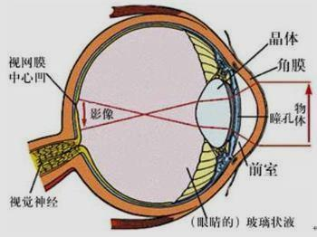
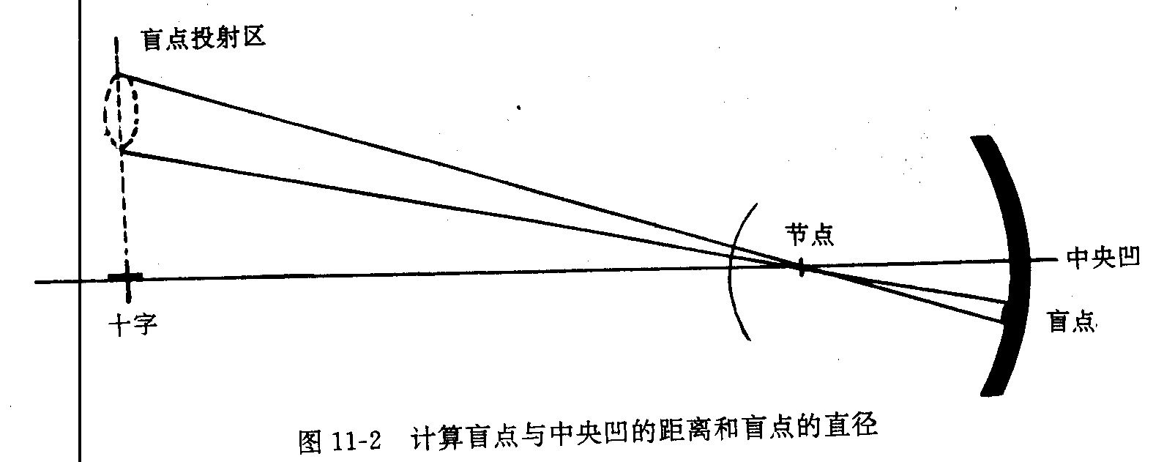
实验16 盲点的测定（选做）
I 基本实验原理
视网膜在视神经穿出部，即视神经乳头部（视盘）缺乏感光细胞，外来光线在此处成像时不能形成视觉，称为生理性盲点，位于视网膜中央凹鼻侧的位置，直径约 1.5 mm。
由于盲点的存在，视野中必然存在盲点投射区，通过测定盲点投射区的范围，再根据物体成像规律，便可计算出盲点的大小。
某些视觉器官疾病，可导致病理性盲点。

Slide 24
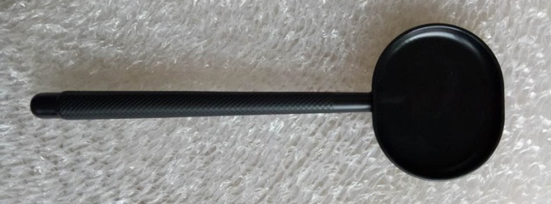
II 实验目的
学习测定盲点位置和范围的方法；
证明盲点的存在和测量其大小。
III 实验对象与器材
人（受试者）、铅笔、米尺、遮眼板、白纸
遮 眼 板

Slide 25
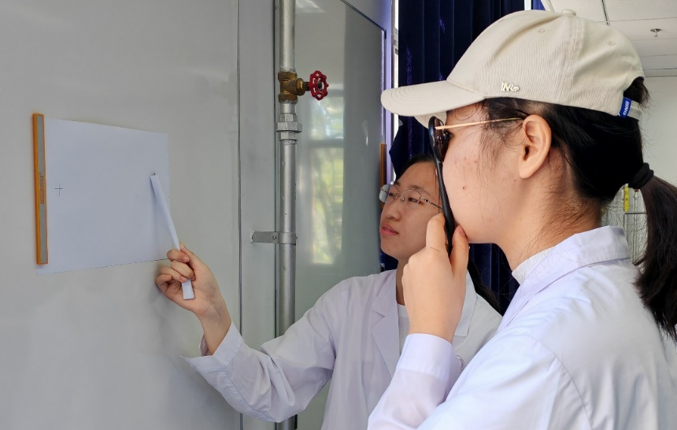
IV 实验过程
  将一张白纸用磁铁固定在白板上，在纸的左边与受试者眼平行的地方用黑色墨水划”+”标记（直径不超过0.5 cm）。
  受试者眼与“+”标记相距50 cm，用遮眼板遮住左眼，右眼垂直注视“+”标记，检查者将铅笔杆用白纸卷住，只露笔尖，将铅笔尖自“+”标记处沿水平线慢慢向右侧移动，当移动到受试者眼睛的余光刚刚看不见笔尖时，检查者在此作一个记号，然后继续向右水平移动，当受试者又看见笔尖时，再作一记号。

Slide 26
由所记下的两个记号连线中点起，分别沿各个方向移动笔尖，找到并记下看不见笔尖和笔尖又被看见的交界点。将所记下的各点依次连接起来，所得大致呈圆形的圈，即为受试者右眼盲点投射区域（直径约5 cm）。
计算盲点的直径
  盲点的直径（未知）/ 盲点投射区的直径（测得）＝ 节点至视网膜的距离（15 mm）/节点至白纸的距离（50 cm）
  即：盲点直径＝盲点投射区域的直径（mm）× 0.03
用同样的方法测量左眼的盲点投射区及盲点的直径。

Slide 27
V 注意事项
测盲点时视标要用尽量小的物体，以减小测量误差。
眼睛对不同颜色视标所测的盲点不尽相同。
所有实验每组有一套完整数据即可。所有人体实验均为无创实验。
VI 本实验需掌握的实验技术
生理性盲点的测定方法及理论依据
区别生理性盲点和病理性盲点的方法

Slide 28
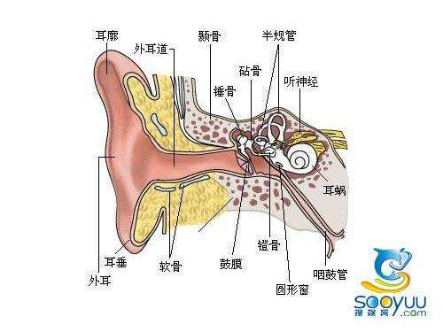
实验17 声音的传导途径（选做）
I. 基本实验原理
声音传至内耳的途径有两条：
  声波－（外）耳道－鼓膜－听骨链－内耳，这是声波传导的主要途径，称为空气传导（简称气导）；
  声波－颅骨－耳蜗骨壁－内耳，称为骨传导（简称骨导）。
正常人空气传导的效率远大于骨
传导，但当空气传导明显受损时，
骨传导的效率则相对增强。

Slide 29
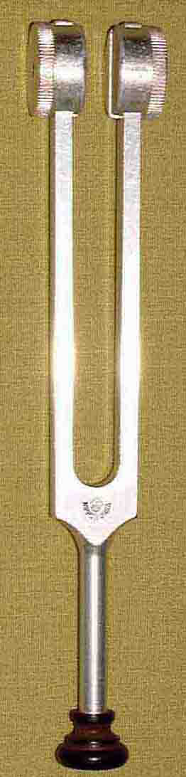
II. 实验目的
    1.了解声音的空气传导和骨传导
    2.比较两种传导方式的异同
III. 实验对象与器材
人（受试者），隔音耳塞，音叉（低音频，频率为256 HZ ）
音叉

Slide 30
IV. 实验过程
比较同侧耳的空气传导和骨传导（任内氏试验，Rinne Test, RT）
  室内保持安静，受试者背对检查者而坐，检查者敲响音叉后，立刻将音叉叉柄置于受试者的一侧颞骨乳突部，受试者可听到音叉的响声，且逐渐减弱。
  当受试者刚刚听不到声音时，立刻将音叉移至同侧的外耳道（离外耳道口约1～2 cm，注意声波振动方向与外耳道方向一致），此时又可听到声音。
  先将音叉置于受试者外耳道口，当刚听不到声音时，再将音叉移至同侧颞骨乳突部，受试者仍听不到声音。
  证明正常人空气传导效率大于骨传导，此称为任内氏试验阳性（RT⁽⁺⁾）。
  用隔音耳塞塞住受试者一侧外耳道口（相当于空气传导途径障碍），重复上述试验，则空气传导效率大大降低，甚至会等于或低于骨传导，此称为任内氏试验阴性（RT⁽⁻⁾）。

Slide 31
比较两侧耳的骨传导（魏伯氏试验，Weber Test, WT）
  将发音的音叉柄置于受试者前额正中发迹处，令受试者比较两耳的声音强度（正常人两耳声音强度应相等）。
  用隔音耳塞塞住受试者一侧耳孔，重复上述试验，此时，令受试者比较两耳声音强度（正常人被耳塞塞住的一侧感受的声音强度高于对侧）。

Slide 32
V. 注意事项
室内必须保持安静，以免影响听觉效果。
不同频率的音叉须采取不同的敲击法。低频音叉（256 Hz）前端可敲于手掌鱼际部，中频音叉（512 Hz）敲于膑骨。切忌在坚硬物体上敲击音叉以免损坏。
在操作过程中，只能用手握住音叉的叉柄，避免叉支与皮肤、毛发和任何物体接触。
音叉置于外耳道时，应使振动方向对准外耳道口。
VI. 本实验应掌握的实验技术
音叉的正确使用

